Slide 1
Gazdaság

Slide 4
A gazdaság (gazdasági rendszer) a [szükségletek]? kielégítésére alkalmas javak és szolgáltatások előállításának, szétosztásának és fogyasztásának mechanizmusát jelenti egy adott társadalomban.

Slide 5
A gazdaságot három szektorra bonthatjuk szét:
- elsődleges szektor - nyersanyagok kinyerése (bányászat, erdészet, halászat, stb)
- másodlagos szektor - a nyersanyagok feldolgozásával foglalkozó iparágak (vas-, élelmiszer-, vegyipar, stb)
- harmadlagos szektor - ide soroljuk a szolgáltatások, ez teszi ki a legnagyobb részét a [gazdasági teljesítmény]?nek (pénzügyi-, oktatás-, kereskedelmi szolgáltatások, stb)

Slide 6
!

Slide 9
!

Slide 45
A MASLOW-PIRAMIS AZ EGYMÁSRA ÉPÜLŐ EMBERI SZÜKSÉGLETEK HIERARCHIÁJÁT ÍRJA LE, AMIT EGY PIRAMIS FORMÁJÁBAN SZOKÁS ÁBRÁZOLNI. LÉNYEGÉBEN ARRA KERESI A VÁLASZT, HOGY MI MOTIVÁLJA AZ EMBEREKET A SZÜKSÉGLETEIK KIELÉGÍTÉSÉNEK ÉRDEKÉBEN.

Slide 46
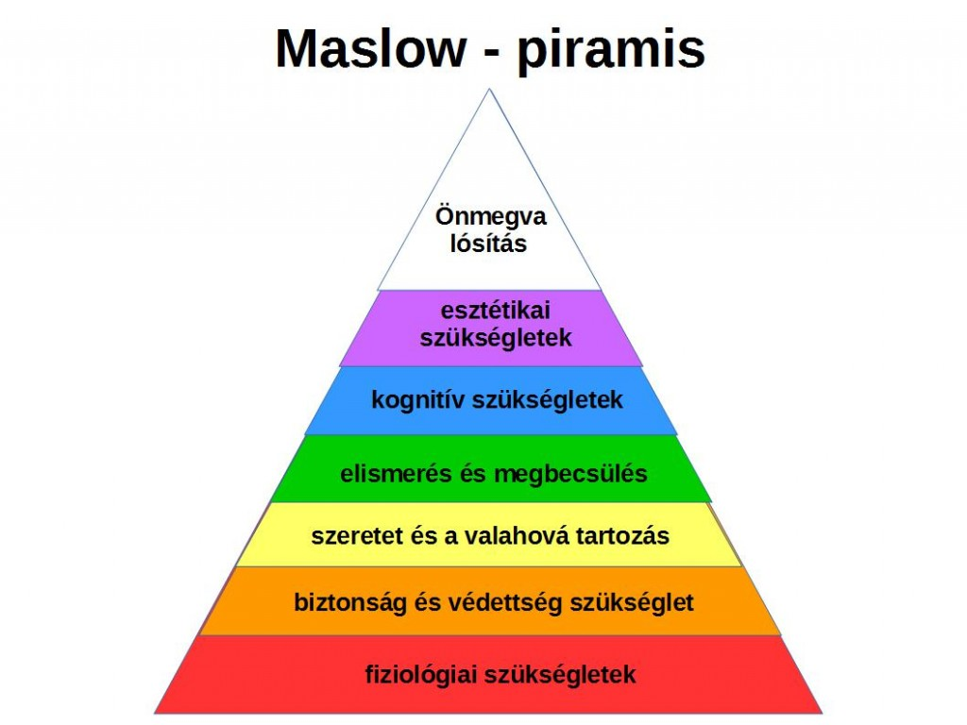
Felépítése (alulról fölfelé):
Fiziológiai szükségletek
Biztonsági szükségletek
Szeretet, valahová tartozás szükséglete
Elismerés szükséglete
Kognitív szükségletek
Esztétikai szükségletek
Önmegvalósítás szükséglete
Az eredeti mdell így nézett ki:

